Slide 1

Apmācības kurss
Publisko pakalpojumu sniegšanas izmaksu aprēķināšana valsts pārvaldē
2. nodarbība
Pašizmaksa. ABC un tradicionālā izmaksu sadalīšanas metode
Anastasija Kirņičanska
17.07.2014.

Slide 2

Dienas kārtība
2. nodarbība
13:00 – 13:45 | Ārvalstu un Latvijas valsts pārvaldes pieredze vadības grāmatvedībā
13:45 – 14:15 | Pašizmaksa un tradicionālā izmaksu sadalīšanas metode
14:15 – 14:30 | Kafijas pauze
14:30 – 15:30 | ABC pamatprincipi un jēdzieni ABC priekšrocības un pielietojums publisko pakalpojumu jomā
15:30 – 17:00 | Uzdevums

Slide 3

Pašizmaksa
Kāpēc to aprēķināt?
Pašizmaksa ir viens no organizācijas vadības instrumentiem, kuru var izmantot tās darbības analīzei un lēmumu pieņemšanai. Aprēķinot pašizmaksu, ir jāzina kāds ir šo aprēķinu mērķis
Pašizmaksa ir indikators tam, kas notiek organizācijā.
Pats par sevi tās aprēķins neko neuzlabos, bet to var izmantot, lai noskaidrotu, kuras izmaksu pozīcijas ir iespējams samazināt
Pašizmaksas aprēķini neaprobežojas tikai ar pilnās pakalpojuma pašizmaksas noteikšanu, kas parāda periodā notikušās izmaksas, bet pašizmaksa kalpo arī par pamatu:
  pakalpojuma cenu veidošanai
  peļņas vai atdeves aprēķināšanai
  rentabilitātes aprēķināšanai

Slide 4
Izmaksu sadalīšanas metožu attīstība
Tradicionālās vispārējo izmaksu sadalīšanas metodes parādījās reizē ar rūpniecības attīstību 19.gs. beigās / 20.gs. sākumā
Izmaksu sadalīšanas sistēmas bija vienkāršas un ja arī bija neprecizātes, tās būtiski neietekmēja informāciju lēmumu pieņemšanai
20. gs. beigās situācija mainījās - automatizācija samazināja tiešās izmaksas kopējo izmaksu grozā un radās nepieciešamība pēc precīzākas netiešo izmaksu sadalīšanas sistēmas
Kūpers un Kaplāns (Cooper and Kaplan) 1988. gadā attīstīja vispārējo izmaksu sadalīšanas tradicionālo sistēmu un radīja uz izmaksu cēloņu analīzes balstītu vispārējo izmaksu sadalīšanas sistēmu – Activity based costing (ABC)
Avots: Management Accounting Concepts and Techniques, D.Kaplan, 1997

Slide 5
Pašizmaksas jēdziens
Pašizmaksa ir kāda objekta vienības izveides, ražošanas un/vai uzturēšanas izmaksas.
Mērvienība - EUR/gab.
Pašizmaksas objektu piemēri:
Prece / pakalpojums
Pakalpojumu pakete
Pakalpojumu grupa
Klients
Sestdiena
Attīstības departaments
Projekts (celtniecība, kapacitātes stiprināšana, IKT pilnveide)
Nacionālā programma
Iestādes izmaksas
Personāl-izmaksas
Infrastruktūras izmaksas
Citas izmaksas
Pašizmaksas objekts

Slide 6
Pakalpojuma pašizmaksa (1)
Pakalpojuma pašizmaksa ir iestādes izmaksu kopsumma noteikta pakalpojuma veida sniegšanai noteiktā laika periodā.
Pakalpojuma pašizmaksā ir ietvertas izmaksas, kas saistītas ar pakalpojuma sniegšanu
Lai varētu aprēķināt pakalpojuma pašizmaksu un dažādu izmaksu pozīciju īpatsvaru tajā, ir jānodrošina atbilstoša finanšu grāmatvedības uzskaite:
  Jādefinē tādi uzskaites parametri, kas sniegtu iespēju analizēt izmaksu cēloņus un prognozēt izmaksu izmaiņas
Klientu apkalpošanas pašizmaksa
Pakalpojumu pārvaldības pšizmaksa
E-pakalpojuma pašizmaksa

Slide 7

Pakalpojuma pašizmaksa (2)
Pakalpojuma pašizmaksa ir atkarīga no tās analīzes mērķa!!!
Pakalpojumu svarīgi analizēt vismaz šādās dimensijās:
Iestāde / valsts: nekustamā īpašuma reģistrācija, būvatļaujas saņemšana u.c.
Valsts / klients: izmaksas vs. Administratīvais slogs
Front Office / Back Office: klientu apkalpošana un pakalpojuma piegāde
Pakalpojuma pilnveide / pakalpojuma uzturēšana esošajā līmenī: pilnveides aktivitāšu izmaksas vs. Pakalpojuma sniegšanas izmaksas
Pakalpojumu sniegšanas kanāli:
  E-pakalpojums / e-pasts / universālais iesniegums
  Klientu apkalpošanas izmaksas iestādē / citā KAC: pakalpojuma vai tā daļas nodošana trešajai personai

Slide 8
Tradicionālā izmaksu sadalīšanas metode
Vienkārša un viegli pielietojama metode
Paredz attiecināt netiešās izmaksas uz vienu izmaksu virzītāju (cost driver), piemēram pakalpojumu vienību skaitu vai darbinieku nosrādātajām stundām, tādējādi sniedzot neprecīzu informāciju
Metode neņem vērā faktu, ka dažādiem produktiem/pakalpojumiem var būt atšķirīgas izmaksas
Liedz iespēju identificēt iespējas izmaksu efektivizācijai
  Nevar saprast, kurā posmā veidojas nelietderīgas izmaksas
IKT attīstības rezultātā metode mūsdienās tiek uzskatīta par novecojušu
Avots: Management Accounting Concepts and Techniques, D.Kaplan, 1997

Slide 9
Activity based costing izmaksu sadalīšanas metode
Activity based costing paredz izmaksu attiecināšanu uz darbību (pakalpojumu vai procesu) un sniedz iespēju precīzi noteikt darbības pašizmaksu.
Balstās uz pieņēmumu, ka netiešās izmaksas izraisa dažādas darbības un “saražotas vienības” patērē šīs darbības nehomogēni (atšķirīgi)
Ļauj precīzi sadalīt tiešās un attiecināt netiešās izmaksas atkarībā no mērķa:
  Variējot izmaksu virzītājus:
    Piemēram, vienotajā KAC strādā 10 dažādu iestāžu darbinieki un konkrētas iestādes specifika prasa šī iestādes darbiniekiem nodrošināt lielākās telpas (piem., slēgtā zona, specifiskās iekārtas u.c.) – darbinieku skits vs kvm. Vienas iestādes ietvaros būtu lietderīgi rēķināt izmaksas uz 1 darbinieku. Vienotā KAC kontekstā tie ir kvm.
  Netiešās izmaksas var tikt attiecinātas secīgi vairākos posmos, izmantojot dažādus izmaksu virzītājus
    Piemēram, 1. attiecināšana uz nodaļu proporcionāli darbinieku skaitam, 2. attiecināšana uz pakalpojumu grupu proporcionāli patērētajam laikam, 3. attiecināšana uz pakalpojumu proporcionāli pakalpojumu skaitam
Publiskās pārvaldes iestāžu pakalpojumu/procesu izmaksu noteikšanai un optimizācijai visefektīvāk ir izmantot tieši ABC metodi, jo:
  Iestādes ne tikai sniedz pakalpojumus, bet arī nodrošina citas valsts pārvaldes funkcijas (jomas uzraudzība, politikas plānošana u.c.)
  Netiešo izmaksu daļa ir būtiska

Slide 10
ABC priekšrocības
Risina problēmu ar netiešo izmaksu attiecināšanu uz pakalpojumu/procesu
Ar augstu precizitāti ir iespējams noteikt gala pakalpojuma pašizmaksu gan procesa, gan izmaksu objektu griezumā un tādējādi ļaujot efektīvāk pārvaldīt procesus
Izmaksas var aplūkot un novērtēt no vairākiem aspektiem
Izmaksu plūsma no resursiem (input) līdz rezultātam (output) ir skaidra un pārredzama
ABC metodē līdz ar izmaksām tiek atklāts kopējais resursu patēriņš uz pakalpojumu/procesu naturālās vienībās, piem. laiks

Slide 11
ABC un tradicionālās metodes salīdzinājums
Izmaksu attiecināšana
Tradicionālā metode
Activity based costing metode
Izmaksas
Produkts / Pakalpojums
Izmaksas
Darbības (aktivitātes)
Produkts / Pakalpojums
Avots: ACCA F5, Performance management, 2008
Notes:
Tradicionālā izmaksu sadalīšanas metode paredz attiecināt izmaksas uz vienu izmaksu virzītāju neņemot vērā to, ka dažādiem produktiem/pakalpojumiem var būt dažādas izmaksas, rezultātā sniedzot ne pārāk precīzu pašizmaksu. (Aprēķinos netiek ņemti vērā citi izmaksu faktori, kas veicina izmaksu palielināšanos (piem. administrācijas izmaksas)).
Turpretim ABC metode ir precīzāka, tā paredz attiecināt izmaksas uz produktu/pakalpojumu atkarībā no aktivitātēm, kuras tas patērē.
ABC metodē tiek noteiktas ar produktu/pakalpojumu saistītās aktivitātes un izmaksas, tālāk izmaksas tiek attiecinātās uz šīm aktivitātēm, un pamatojoties uz to pielietojumu produkta/pakalpojuma procesā tiek aprēķinātā produkta/pakalpojuma pašizmaksa.
***
Tradicionālā izmaksu vadības metode ir vienkārša un viegli pielietojama organizācijā, tās ieviešana neprasa daudz līdzekļu.
Taču ABC metodes ieviešana ir sarežģītāka un tā prasa resursus. Ir nepieciešams izveidot atbilstošu grāmatvedības uzskaiti, ir jābūt atbildīgajam, kurš pārvalda šo metodi, kā arī datu atjaunošanai nepieciešams darbs un laiks.

Slide 12
Tradicionālās izmaksu sadalīšanas metodes piemērs
Situācijas apraksts
Virsgrāmata
Darbinieku mēnešalgas | € 1000
Prēmijas | € 500
Komandējuma izdevumi | € 100
Sakaru izdevumi (telefons, internets) | € 100
Darba telpu īres maksa | € 1000
Kancelejas preces | € 250
Dotā informācija:
Organizācija sniedz 3 pakalpojumus:
  Konsultācija
  Reģistrācija
  Eksperta atzinums
Darbinieki piedalās visos pakalpojumos.
 | Konsultācijas | Reģistrācija | Eksperta atzinums
Sniegto pakalpojumu skaits | 30 | 20 | 5
Laiks 1 pakalpojuma sniegšanai | 1h | 2h | 5h
Kopā € 2950

Slide 13
Tradicionālās izmaksu sadalīšanas metodes piemērs
Pašizmaksas aprēķins
Tradicionālajā pašizmaksas aprēķinā var lietot dažādas pieejas. Visbiežāk pielietotās ir:
1. Pašizmaksas aprēķināšana pēc sniegto pakalpojumu skaita
Viena pakalpojuma pašizmaksa = 2950/55 = 53 Eur
Konsultācija | Pašizmaksa = 30 x 53 = 1590
Reģistrācija | Pašizmaksa = 20 x 53 = 1060
Eksperta atzinums | Pašizmaksa = 5 x 53 = 265
Šāda pašizmaksas aprēķina pieeja der situācijās, kad tiek sniegto pakalpojumu skaits ir neliels un pakalpojumu sniegšanas darbībās nav lielu atšķirību Līdz ko sniegtie pakalpojumi atšķiras pēc darbībām un būtības, šāda pieeja ir neprecīza
2. Pašizmaksas aprēķināšana pēc darbinieku patērētā laika pakalpojumu sniegšanā¹
 | Attiecināmās izmaksas | Vidējā laika patēriņa koeficients % | Tiešās izmaksas (pašizmaksa)
Konsultācija | 2950 | 13% | 384
Reģistrācija | 2950 | 25% | 737
Eksperta atzinums | 2950 | 62% | 1829
Šāda pašizmaksas aprēķina pieeja ir precīzāka, jo ņem vērā darbinieku patēriņu pakalpojuma sniegšanas procesā rada labāku izpratni par pakalpojuma izmaksu aprēķināšanu neparāda resursu patēriņu pakalpojumā (var tikt pielietota, ja tas nav nepieciešams) neparāda, kur rodas izmaksas
¹Publisko pakalpojumu sniegšanas rekomendējamais modelis

Slide 14
Activity based costing
Izmaksu objekts
Izmaksu objekts ir jebkāda vienība, kuras izmaksas mēs vēlamies zināt.
Izmaksu objekti tiek noteikti katrā konkrētā gadījumā atsevišķi.
Valsts pārvaldē izmaksu objektu piemēri var būt šādi:
Iestādes funkcija – piem., nodokļu iekasēšana, metodiskā vadība, politikas izstrāde
Iestādes funkcijas rezultāts – piem., veiktas pārbaudes, uzliktie sodi/saņemtie sodi
Pakalpojums, pakalpojuma grupa – komersantu reģistrācija vs. SIA, AS, IK reģistrācija
Klients
Darbinieks – piem., ar īpašu, nestandartu pilnvarojumu un attiecīgi lielākajām izmaksām
Organizatoriskā vienība - filiāle, nodaļa, KAC
Pakalpojumu pašizmaksas kontekstā galvenais izmaksu objekts ir pakalpojumu vienība, uz kuru attiecina izmaksas, nosakot pašizmaksu.

Slide 15
Activity based costing
Izmaksu un ieņēmumu centri
Izmaksu un ieņēmumu centri ir izmaksu objektu veidi, parasti organizācijas struktūrvienības.
Ieņēmumu centrs (Revenue, Profit Centre) – struktūrvienība, kuras atbildībā ir gan ieņēmumi, gan izmaksas. Izmaksu centrs (Cost Centre) - struktūrvienība, kuras atbildībā ir tikai izmaksas.
Klasiskie izmaksu centri ir vadības un atbalsta funkcijas veicošās struktūrvienības:
IT vadība
Finanšu vadība
Personāla vadība
Valsts pārvaldē par izmaksu centriem ir pieņemts saukt arī reģionālās nodaļas (filiāles, KAC), iespējams, lai nekoncentrētu uzmanību uz ienākumu gūšanu.
Ne visas struktūrvienības ir vērts saukt par izmaksu centriem!

Slide 16



Activity based costing
Izmaksu centru definēšana
Struktūrvienību noteikt par izmaksu centru parasti ir lietderīgi tad, ja tā patstāvīgi nodrošina vismaz vienu izmaksu objekta radīšanu pati par sevi.
Ja tā nenodrošina izmaksu objekta radīšanu, bet tikai piedalās citu organizatorisko vienību pakalpojumu sniegšanā, tad jāpieņem viens no sekojošajiem lēmumiem:
Tās sniegtais pakalpojums ir jādefinē par izmaksu objektu (piem, pieņemtā dokumenta apstrāde).
virtuāli jāapvieno ar citu struktūrvienību, kuru tā atbalsta;
jādefinē kā atbalsta resurss, kas tiks patērēts objekta radīšanas procesā un tiks attiecināts uz objektu.
Izmaksu centri
Struktūrvienība 1
Struktūrvienība 2
Struktūrvienība 3
Pakalpojums A
Dokumentu
pieņemšana
Dokumentu
apstrāde
Atbildes sniegšana
Pakalpojums B
Dokumentu pieņemšana un atbildes sniegšana
Izmaksu
objekti
Pakalpojums C
Dokumentu
pieņemšana
Atbildes sniegšana
Pakalpojums D
Dokumentu pieņemšana un atbildes sniegšana
Jāpievieno 2/3 vai jāizsaka, kā resurss
Var būt izmaksu centrs
Var būt izmaksu centrs

Slide 17
Activity based costing
Resursi
Resursi ABC metodē ir savstarpēji saistītu izmaksu kopums, kuru var nodefinēt ar vienu kopīgu izmaksu virzītāju un tieši sadalīt uz izmaksu objektu.
Piemēram, ja par patēriņa resursu tiek noteikta «darba vieta», tad ir jānosaka izmaksu grupas, kas saistītas ar «darba vietas» resursa nodrošināšanu un jāattiecina uz izmaksu objektu.
Vienlaicīgi var tikt definētas vairākas resursu grupas, kuras ir aktuāli analizēt konkrētajā organizācijā (IT infrastruktūra, transporta nodrošinājums, dokuments utt.).
Rezultātā izmaksu objekta (preces/pakalpojuma) pašizmaksu ir iespējams analizēt no katra attiecinātā resursa viedokļa, piemēram, radot iespēju salīdzināt konkrētu resursu patēriņu un relatīvās izmaksas starp struktūrvienībām un nosakot to ietekmi kopējās pakalpojumu/procesu izmaksās.

Slide 18
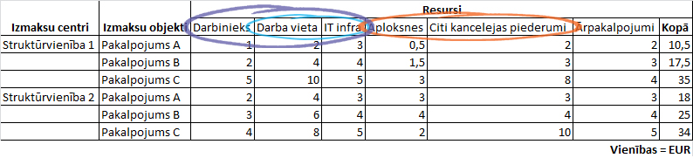
Activity based costing
Izmaksu objektu pašizmaksas attiecināšanas un analīzes princips
Zemāk tabulā atspoguļots princips, pēc kāda iestādē «X» varētu veikt pakalpojumu analīzi.
Pēc minētā grupējuma ir iespējams salīdzināt konkrētu resursu patēriņu dažādos pakalpojumos un dažādās struktūrvienībās.
Resursu detalizācija ir atkarīga no organizācijas mērķiem. Piemēram,
Ja iestādē visi darbinieki strādā ar IT infrastruktūru un visiem ir sava darba, tad visas šīs trīs lietas var apvienot vienā resursā – darbinieks.
Ja iestādei darba vietas izmaksas ar IT nodrošinājumu ir nemainīgs lielums, taču darbinieku kvalifikācija ir atšķirīga un iestādei ir svarīgi analizēt darbinieku kompetenču/izmaksu relācijas, darbinieku var definēt kā atsevišķu resursu un darba vietas resurā iekļaut IT infrastruktūru.
Var būt situācijas, kad patiešām noderīgi būtu atdalīt aplokšņu izmaksas no citiem kancelejas piederumiem, ja pakalpojuma izpildes procesā tiek patērēts būtisks skaits aplokšņu, bet pārējie kancelejas piederumi nelielā vai nestandartizētā apjomā.
Vienības = EUR

Slide 19
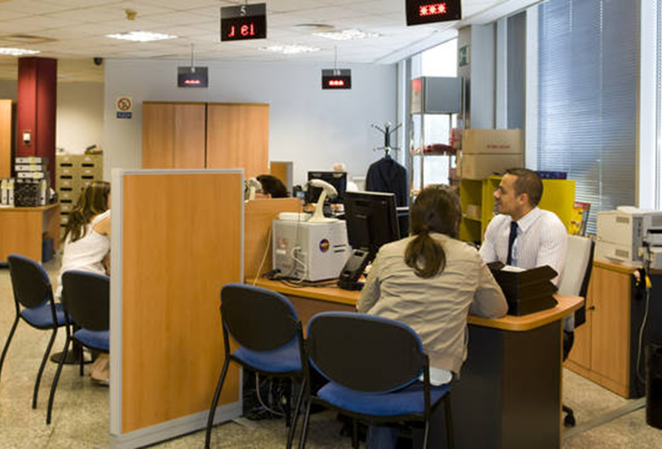
Uzdevums
Nosauciet būtiskākos patēriņa resursus, kurus būtu lietderīgi nodefinēt turpmākai detalizētai analīzei, salīdzinot filiāļu izmaksu efektivitāti.
Process – Bezdarbnieka apkalpošana pie NVA nodarbinātības aģenta.

Slide 20
Activity based costing
Izmaksu virzītājs, to sasaiste ar resursiem
Katram resursam ir arī jānosaka konkrēts tā izmaksu virzītājs.
Izmaksu virzītājs ir jebkurš faktors, kurš izraisa izmaiņas konkrētās darbības izmaksās.
Publiskā sektora organizācijās parasti tiek apsvērti vismaz šādi resursi un to virzītāji:
Resursi | Resursa virzītājs
Autotransports un loģistika | Nobrauktie kilometri
Darbinieki (pa atsevišķiem amatiem) | Patērētais laiks konkrētai aktivitātei (stundās vai minūtēs)
Darba vieta | Darba vietas izmantošanas laiks (stundās vai minūtēs)
IT infrastruktūra | Darbs ar datoru darba vietā (stundās vai minūtēs)
Dokuments | Dokumenta apjoms (lappušu skiats)
Ārpakalpojumi | Ārpakalpojumu gadījumu skaits
Korespondences izmaksas | Pasta vai e-pasta sūtījumu skaits

Slide 21
Activity based costing analīzes iespējas
Resursi | Resursa analīzes iespējas
Autotransports un loģistika | Ļauj analizēt autotransporta uzturēšanas izmaksu efektivitāti dažādās struktūrvienībās, novērtēt transporta izmantošanas izmaksas konkrētos procesa posmos un ceļošanas izdevumus darba braucieniem
Darbinieki (pa atsevišķiem amatiem) | Ļauj noteikt tiešās izmaksas, kuras veidos pakalpojumos iesaistīta personāla patērētais darba laiks.
Darba vieta | Ļauj salīdzināt to, cik izmaksā darba vietu uzturēšana dažādu organizāciju vai struktūrvienību ietvaros un identificēt būtiskos sadārdzinājuma iemeslus (piemēram, nomas maksu, neefektīvu darba vietu izvietojumu, augstas uzturēšanas izmaksas u.c.)
IT infrastruktūra | Ļauj salīdzināt to, cik dažādās organizācijās vai struktūrvienībās izmaksā viena IT lietotāja uzturēšana. Šāds izmaksu objekts ļauj identificēt to, cik izmaksu efektīva ir IT infrastruktūra un tās uzturēšana.
Dokuments | Ļauj salīdzināt, cik izmaksā dokumenta sagatavošana dažādu organizāciju vai struktūrvienību ietvaros, ļaujot identificēt iespējamo ietaupījumu, ja dokumentu aprite tiek organizēta elektroniski un iespējas optimizēt izmaksas, izmantojot lētākus dokumentu izgatavošanas risinājumus (lielāka izmēra printera iekārtas, ārpakalpojumus u.c.)
Ārpakalpojumi | Ļauj identificēt to, cik lielā mērā tiek izmantoti ārpakalpojumi, t.sk. ļauj to izmaksas salīdzināt starp organizācijām, identificējot izdevīgākus ārpakalpojumu sniedzējus
Korespondences izmaksas | Ļauj novērtēt korespondences apstrādes izmaksas un identificēt potenciālos ietaupījumus, elektronizējot korespondenci

Slide 22
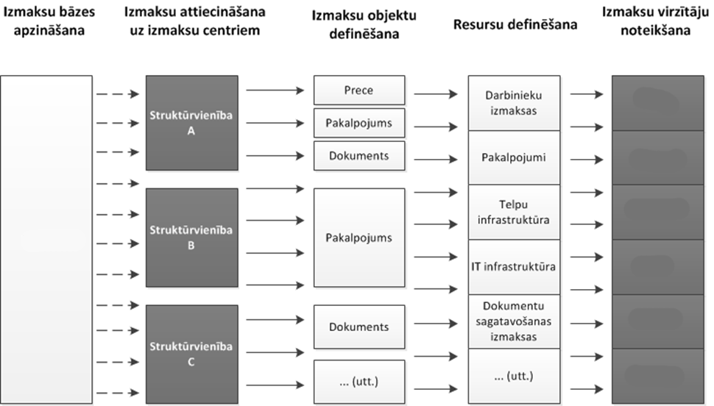
Activity based costing
Izmaksu attiecināšanas procesa shēma
stundas
gab.
m²
Iestādes
izmaksas
stundas
gab.
utt.

Slide 23
Activity based costing piemērs
Situācijas apraksts
Organizācija sniedz 3 veida pakalpojumus:
  Konsultācija
  Reģistrācija
  Eksperta atzinums
Līdz šim pakalpojumu pašizmaksa tika rēķināta pēc tradicionālās pašizmaksas aprēķina metodes attiecinot izmaksas uz sniegto pakalpojumu skaitu vai laika patēriņu pakalpojuma procesos. Taču tagad, vadība vēlas veikt pašizmaksas aprēķinu izmantojot ABC metodi.
Organizācijas sniegtajos pakalpojumos tiek izmantoti 3 resursi, un tiem tiek noteikti virzītāji.
Darbinieki → Eur/h
Darba vieta → Eur/h
Dokumenti → Eur/gab

Slide 24
Activity based costing piemērs
Izmaksu attiecināšana uz resursiem
Virsgrāmata
Darbinieku mēnešalgas | € 1000
Prēmijas | € 500
Komandējuma izdevumi | € 100
Sakaru izdevumi (telefons, internets) | € 100
Darba telpu īres maksa | € 1000
Kancelejas preces | € 250
Darbinieks
€ 1000
€ 500
€ 100
€ 1600
Darbavieta
€ 100
€ 1000
€ 1100
Dokuments
€ 250
€ 250
Kopā € 2950

Slide 25
Activity based costing piemērs
Resursu patēriņš 1 pakalpojumam
Lai noteiktu resursu pielietojumu pakalpojuma procesā, tiek aprēķināta attiecināšanas likme, dalot resursu grupas ar pakalpojumā patērēto resursu kopsummām:
1600 / 8 = 200 Eur (izmaksas par vienu darbinieka stundu)
1100 / 6 = 183 Eur (darba vietas izmaksas stundā)
250 / 100 = 2,5 Eur (izmaksas par vienu dokumenta lappaspusi)
 | Konsultācija | Reģistrācija | Eksperta atzinums
Darbinieks | 1 h | 2 h | 5 h
Darba vieta | - | 1 h | 5 h
Dokuments | 10 lpp. | 10 lpp. | 80 lpp.

Slide 26
Activity based costing piemērs
Pašizmaksas aprēķins
Tālāk izmaksas tiek attiecinātas uz pakalpojumiem, ņemot vērā to, cik daudz no šīm izmaksām tiek patērētas pakalpojuma procesā, un aprēķināta pakalpojumu pašizmaksa:
 | Konsultācija | Reģistrācija | Eksperta atzinums
Darbinieks | 1 h x 200 = € 200 | 2 h x 200 = € 400 | 5 h x 200 = € 1000
Darba vieta | 0:00h x 183 = € 0 | 1 h x 183 = € 183 | 5 h x 183 = € 915
Dokuments | 10 lpp. x 2,5 = € 25 | 10 lpp. x 2,5 = € 25 | 80 lpp. x 2,5 = € 200
Pašizmaksa: € 225
€ 608
€ 2115
€ 2950

Slide 27
Activity based costing piemērs
Salīdzinājums ar tradicionālo pašizmaksas aprēķināšanas metodi
Tradicionālajā pašizmaksas aprēķina metodē tiek pieņemts, ka izmaksas tiek attiecinātas uz vienu izmaksu virzītāju, visbiežāk pielietotais – attiecināšana uz pakalpojumu skaitu.
Zemāk redzams ABC pašizmaksas aprēķina salīdzinājums ar iepriekš aprēķināto pašizmaksu pēc tradicionālās metodes.
 | Konsultācija | Reģistrācija | Eksperta atzinums
ABC metode | € 225 | € 608 | € 2115
Tradicionālā metode | € 384 | € 737 | € 1829
Atšķirība | € 159 | € 129 | € -286

Slide 28
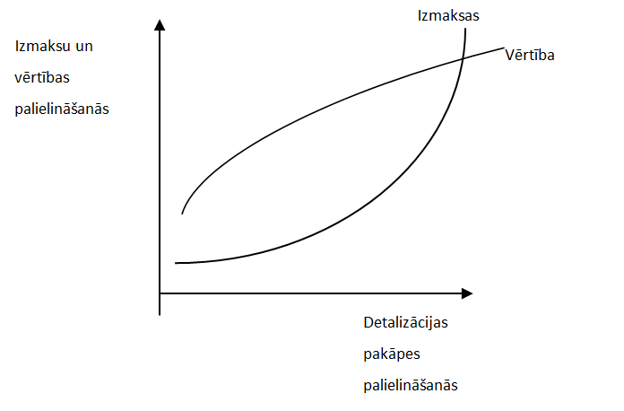
Pakalpojumi
Definēšanas detalizācija
Activity Based Costing metodē pašizmaksas analīze parasti tiek veikta līdz pakalpojuma soļu līmenim.
Šāda detalizācijas pakāpe:
  parāda detalizētu resursu patēriņu pakalpojuma procesā
  ļauj pieņemt kvalitatīvus lēmumus
  taču prasa lielākus ieguldījumus izstrādes un analīzes fāzē un ir nepieciešams izvairīties no pārāk dziļas detalizācijas pakāpes

Slide 29
Pakalpojumi
Definēšanas detalizācija līdz soļu līmenim

Slide 30
Uzdevums
Grupā 4-5 cilvēki
Laiks: 20 min
Definējiet izmaksu objektus un izmaksu centrus iestādei.
Iestādes
  Uzņēmumu reģistrs
  PMLP

Slide 31
1. uzdevums
Uzņēmumu reģistra organizatoriskā struktūra
Galvenais valsts notārs
Galvenā valsts notāra vietnieks funkciju jautājumos
Galvenā valsts notāra vietneks juridiskajos jaut.
Finanšu un saimniecības nodaļa
Personāla nodaļa
Funkciju izpildes departaments
Referents (komunikāciju projektu jautājumos)
Galvenā valsts notāra palīgs
Informācijas sistēmu attīstības un atbalsta nodaļa
Funkciju vadības nodaļa
Kontroles nodaļa
Juridiskā nodaļa
Rīgas reģiona klientu apkalpošanas nodaļa
Rīgas reģiona arhīva nodaļa
Rīgas reģiona informācijas nodaļa
Rīgas reģiona lietvedības nodaļa
Rīgas reģiona nevalstisko organizāciju un masu informācijas līdzekļu reģistrācijas nodaļa
Rīgas reģiona komersantu un uzņēmumu reģistrācijas nodaļa
Rīgas reģiona komercķīlu un laulāto mantisko attiecību reģistrācijas nodaļa
Bauskas reģionālā nodaļa
Daugavpils reģionālā nodaļa
Jēkabpils reģionālā nodaļa
Liepājas reģionālā nodaļa
Rēzeknes reģionālā nodaļa
Saldus reģionālā nodaļa
Valmieras reģionālā nodaļa
Ventspils reģionālā nodaļa

Slide 32
1. uzdevums
Uzņēmumu reģistra pakalpojumu saraksts
Pakalpojumu saraksts
1. Konsultāciju sniegšana
2. Izmaiņu organizācijas darbībā reģistrācija
3. Izziņu izsniegšana par fizisku personu
4. Uzņēmuma, komersanta, tā filiāles reģistrācija
5. Uzņēmumu reģistra vesto reģistru lietu apskate
6. Uzņēmuma, komersanta likvidācijas uzsākšana
7. Dokumenta kopijas no lietvedības lietas izsniegšana
8. Fiziskās personas maksātnespējas procesa norišu reģistrācija
9. Organizācijas likvidācijas pabeigšana/izslēgšana no reģistra
10. Reģistrācijas apliecības dublikāta izsniegšana
11. Semināru organizēšana
12. Eiropas sabiedrības, grupas,tās filiāles reģistrācija
13. Kapitālsabiedrību un kooperatīvo sabiedrību dalībnieku, akcionāru vai biedru sapulču izsludināšana un atklāšana
14. Publiskās un privātās partnerības līguma reģistrācija
15. Eiropas sabiedrības un grupas likvidācijas uzsākšana

Slide 33
2. uzdevums
Pilsonības un migrācijas lietu pārvaldes organizatoriskā struktūra
Iekšlietu ministrija
Pilsonības un migrācijas lietu pārvalde
Personāla nodaļa
Priekšnieks
Finanšu un uzskaites nodaļa
Sabiedrisko attiecību vadītājs
Līgumu pārvaldības nodaļa
Pārvaldes teritoriālās nodaļas (30)
Informācijas sistēmu drošības pārvaldnieks
Priekšnieka vietnieks
Priekšnieka vietnieks
Personu apliecinošu dokumentu departaments
Administratīvais departaments
Iedzīvotāju reģistra departaments
Migrācijas nodaļa
Juridisko un Eiropas lietu nodaļa
Pasu nodaļa
Plānošanas un kontroles nodaļa
Elektronisko pakalpojumu administrēšanas nodaļa
Uzturēšanās atļauju nodaļa
Pasu centrs
Projektu un starptautiskās sadarbības nodaļa
Dokumentu pārvaldības nodaļa
Ekspluatācijas nodaļa
Patvēruma lietu nodaļa
Personu statusa kontroles nodaļa
Personu uzskaites dokumentu nodaļa
Informācijas sistēmu attīstības nodaļa
Naturalizācijas pārvalde

Slide 34
2. uzdevums
Pilsonības un migrācijas lietu pārvaldes pakalpojumu saraksts
Pakalpojumu saraksts
1. Bezvalstnieka statusa noteikšana un ziņu iekļaušana par personu Iedzīvotāju reģistrā
2. Ceļotāju saraksta izglītības iestādes ekskursijām Eiropas Savienībā apstiprināšana
3. Darba atļaujas izsniegšana
4. Dzīvesvietas deklarēšana
5. Eiropas Savienības pastāvīgā iedzīvotāja statusa Latvijas Republikā pieprasīšana
6. Ielūguma apstiprināšana vīzas pieprasīšanai
7. Izbraukšanas rīkojumu izsniegšana
8. Izsaukuma apstiprināšana uzturēšanās atļaujas pieprasīšanai
9. Izziņa no Iedzīvotāju reģistra par sevi vai pārstāvēto personu
10. Latvijas nepilsoņa statusa noteikšana un ziņu iekļaušana par personu Iedzīvotāju reģistrā
11. Latvijas pilsonības iegūšana
12. Latvijas pilsoņu atteikšanās no Latvijas pilsonības
13. Latvijas valsts piederīgo izceļošanu no Latvijas uz pastāvīgu dzīvi ārvalstīs un izziņas izsniegšana
14. Mani vai manas pārstāvētās personas dati Iedzīvotāju reģistrā
15. Nepilsoņu vai bezvalstnieku ģimenē Latvijā dzimuša bērna atzīšana par Latvijas pilsoni
16. Personu apliecinošu dokumentu izsniegšana
17. Politiski represēto personu apliecību izsniegšana
18. Šengenas vīzas pagarināšana Latvijas Republikā
19. Uzturēšanās atļaujas pieprasīšana
20. Vēstules pārsūtīšana meklētajai personai

Slide 35
Paldies par uzmanību!
Nākamā nodarība:
24. jūlijā, plkst. 13:00
Peldu ielā 25, 101. telpa
Kontakti:
Anastasija Kirņičanska – 2 831 3377
Corporate Consulting – 6 784 7762
Rīga, Mūkusalas 101

